Slide 1


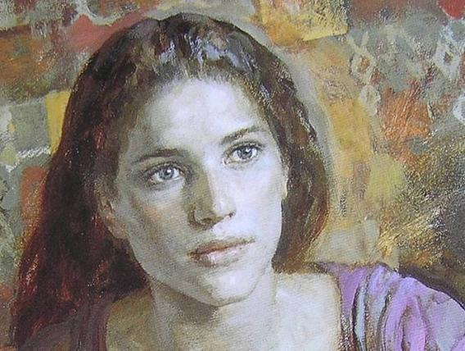
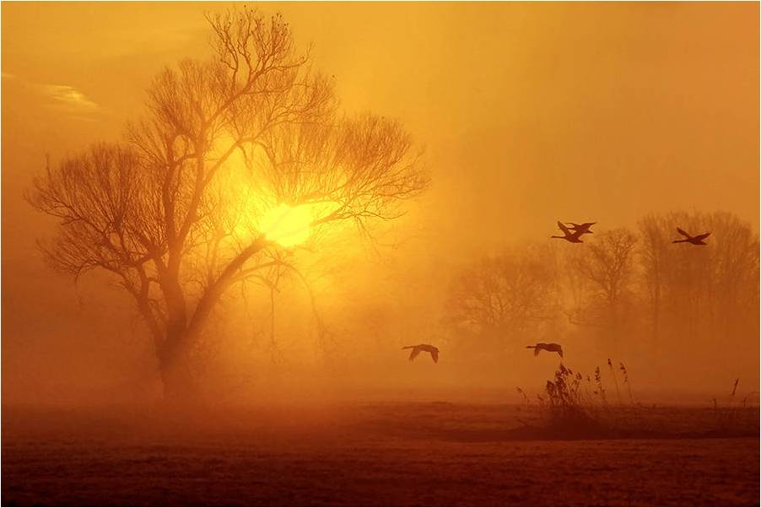
MARÍA,
en la vida y en el espíritu
de las Hijas de la Caridad.

Slide 2

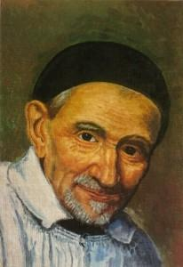

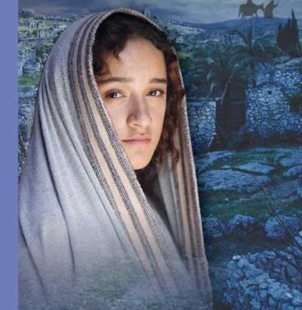
Vicente de Paúl, sitúa a María
en relación con el Hijo de Dios.
Las perfecciones infinitas del Verbo, que Jesús ha insertado
en la humanidad, se refractan más accesibles, más humanizadas todavía en la Virgen.
Ella entrega a través de su persona y de su vida a las Hijas de la Caridad preciosas indicaciones referentes a la mejor actitud que puedan tener para acoger a Jesús, para vivir en él y obrar por él y poder así realizar lo más perfectamente posible la voluntad de Dios.

Slide 3
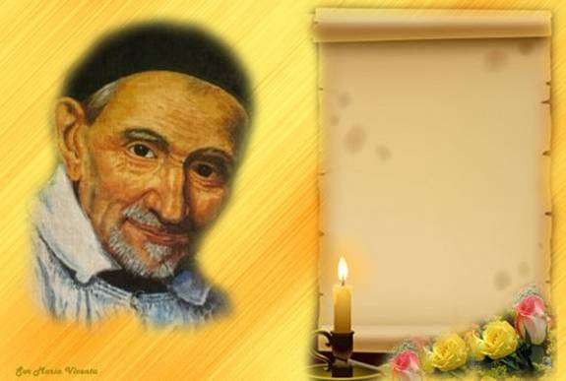

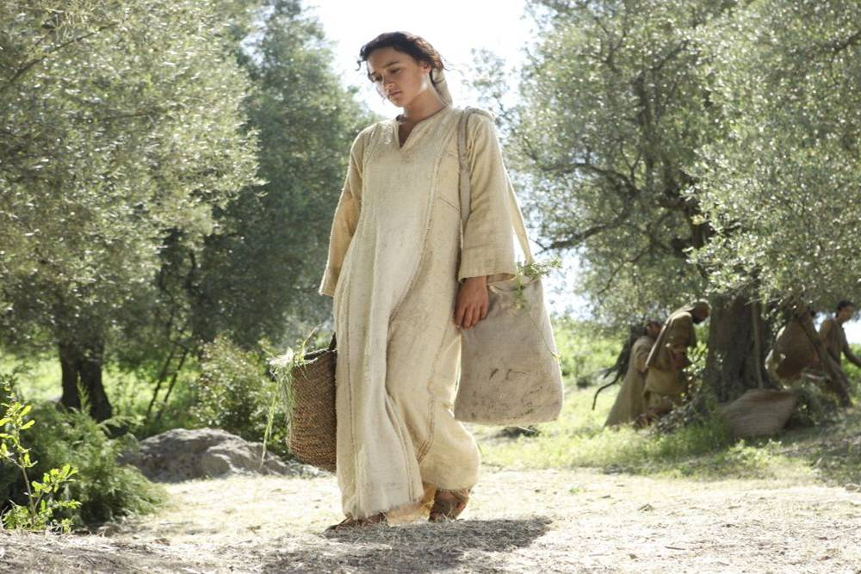
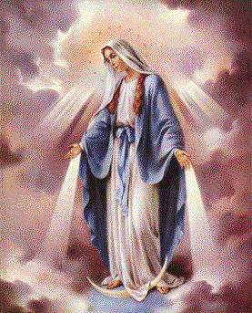
cercana,
familiar,
compañera de camino,
peregrina en la fe,
maestra de vida espiritual,
y modelo perfecto
de lo que está llamada a ser una Hija de la Caridad
De los textos de Vicente de Paúl
a las Hijas de la Caridad se deduce una mariología “ascendente”.
En ellos les propone a María como madre intercesora,

Slide 4
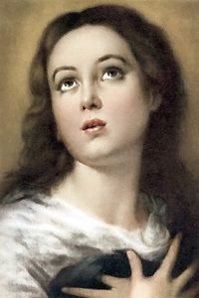
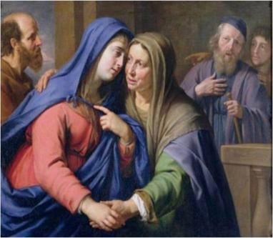
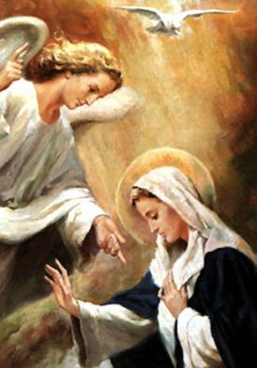
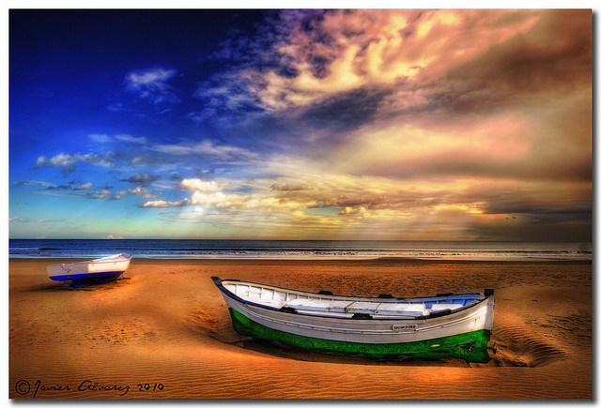
IMITAR A MARÍA
Tres características de María captan la atención y orientan la reflexión,
la meditación y la imitación de Vicente de Paúl.
Ellas constituyen para él, como para las Hijas de la Caridad, las fuentes de la auténtica devoción mariana, al mismo tiempo que vivifican su espíritu:
la Anunciación,
La Inmaculada Concepción,
la Visitación.

Slide 5
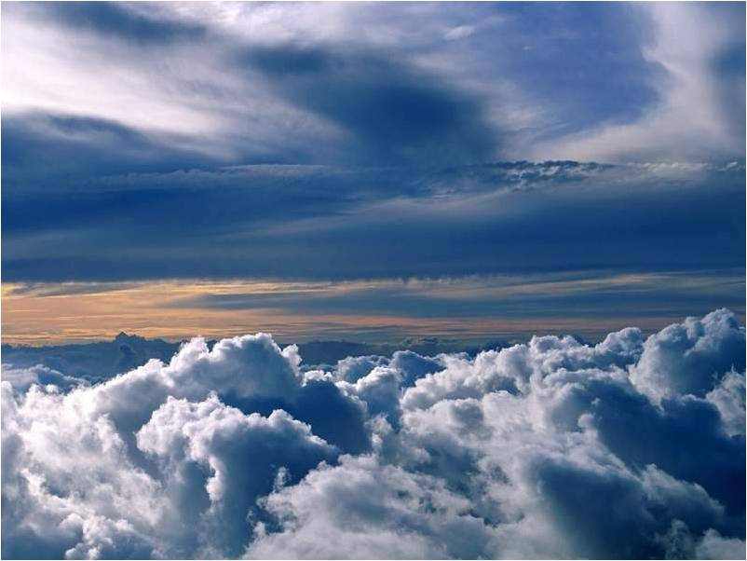
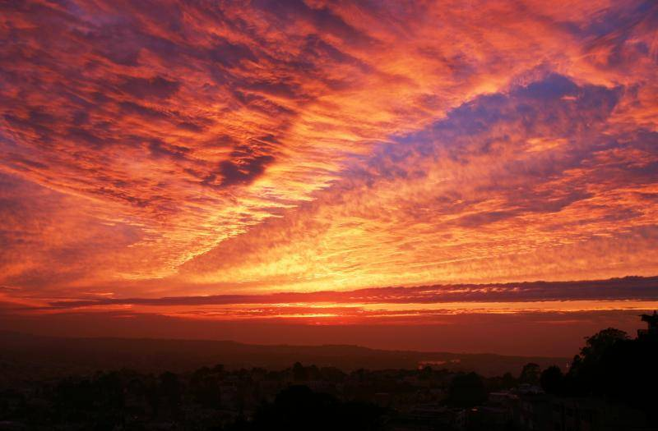
LA INMACULADA CONCEPCIÓN

Slide 6
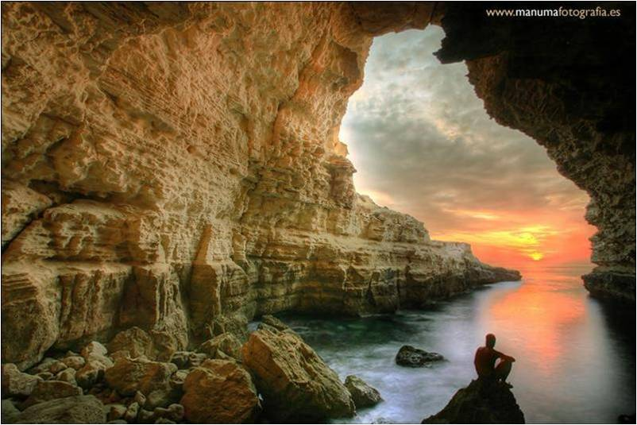

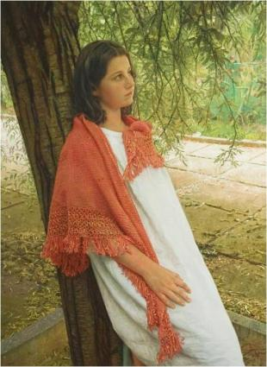
En el privilegio de la Inmaculada Concepción,
Vicente de paúl descubre un ejemplo excepcional
que manifiesta claramente
lo que Dios pide de “vacío” y de “pureza” , de humildad
y de transparencia, de abertura y don
para que una criatura pueda acogerle y unirse a él.

Slide 7

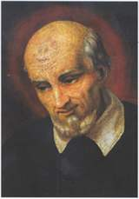
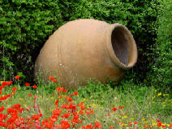
De la lectura que Vicente de Paúl hace del privilegio de la Inmaculada Concepción se deduce que Dios vacía a María de si misma para que todo lo que haya en ella no sea nada de sí misma sino de Dios:

Slide 8

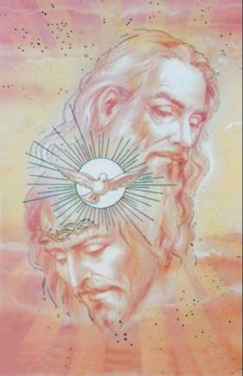
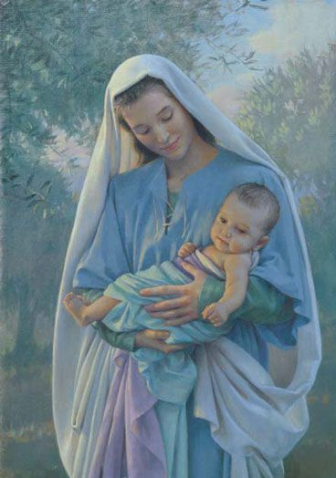
“Previó (Dios),
pues,que,como era menester
que su Hijo tomara carne humana de una mujer,
era conveniente que la tomase
de una mujer digna
de recibirle,
una mujer que estuviera
llena de gracia, vacía
de pecado, enriquecida de piedad
y alejada de todo afecto desordenado.
No encontró a ninguna tan digna de esta gran obra
como la purísima
e inmaculada Virgen María.”
SV XIII,35; ES X, 43.

Slide 9
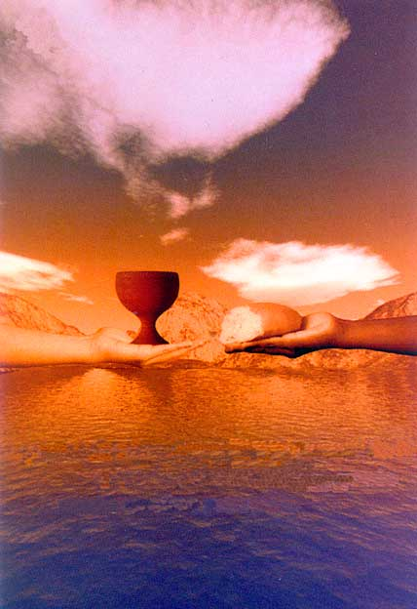
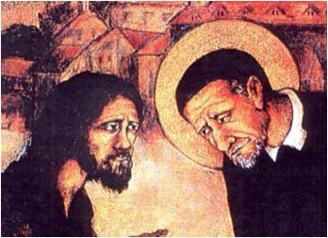
Y Vicente de Paúl
pasa a hablar
de las disposiciones
que permiten acoger
y recibir a Dios
en la Eucaristía:
la humildad y la pureza,
el “vacío” y el don de nosotros mismos:

Slide 10
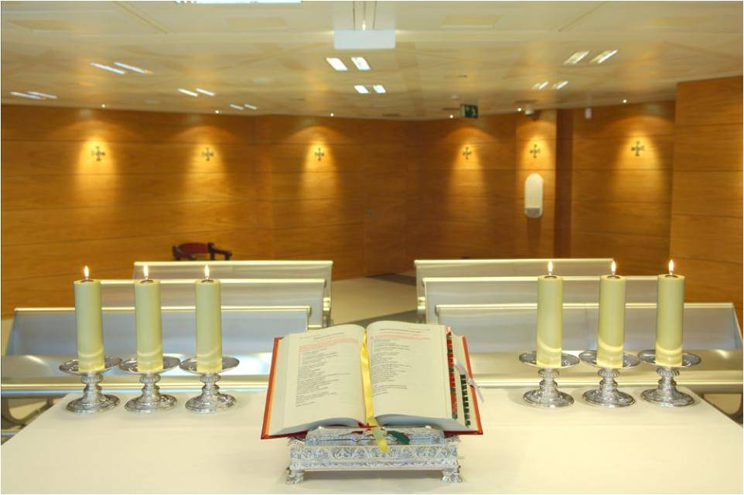
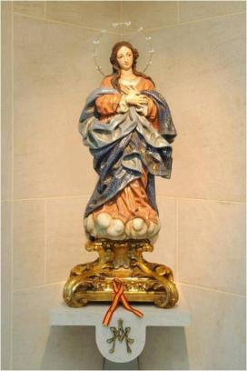
“Si la previsión eterna puso ya entonces sus ojos tan lejos
para descubrir esta morada para su Hijo y, después de descubrirla,
la adornó de todas las gracias que pueden embellecer a una criatura,
como él mismo lo declaró por boca del ángel que le envió como embajador, ¡con cuánta mayor razón hemos de prever nosotros el día y la disposición requerida para recibirle! ¡Cómo hemos de adornar cuidadosamente nuestra alma de las virtudes requeridas por este tan alto misterio que podemos adquirir por la devoción!” . (SV XIII,37; cf. ES X,44)

Slide 11
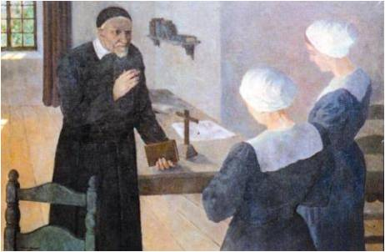
En esta misma línea de pensamiento se expresa cuando, hablando
a las Hijas de la Caridad de la necesidad de ser dóciles a las inspiraciones
del Espíritu Santo, les declara que la Humildad
es la característica fundamental para acoger a Dios y unirse con él:

Slide 12
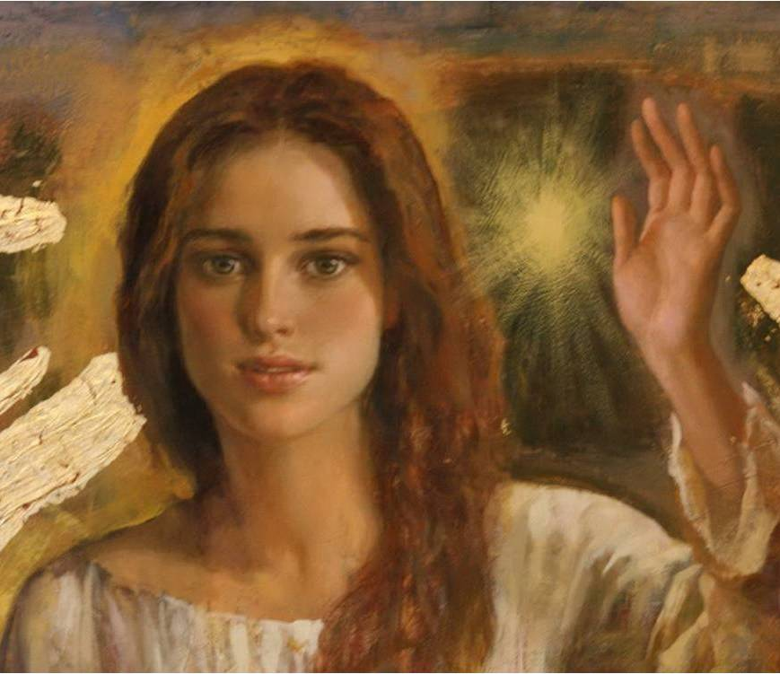
“Recurrid a la Santísima Virgen,
pidiéndole que os obtenga de su Hijo
la gracia de participar de su Humildad,
que le hizo llamarse la Sierva del Señor
cuando fue elegida para ser madre suya.
¿Por qué fijó Dios su mirada en la Virgen?
Ella misma lo dice: “Por mi humildad”.(SV X,538; CE 2065)

Slide 13
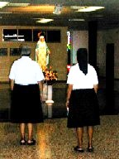
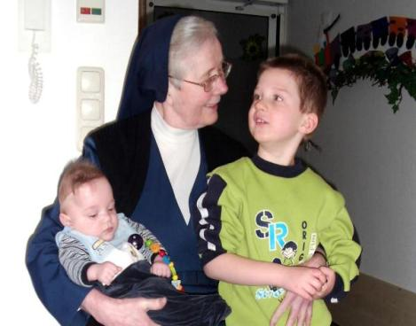
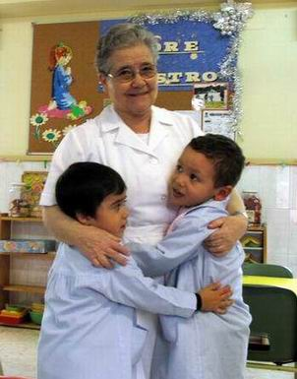
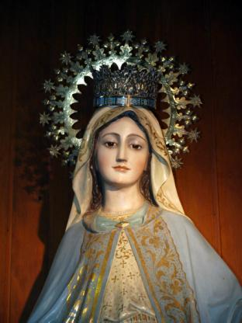
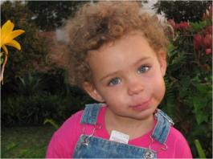
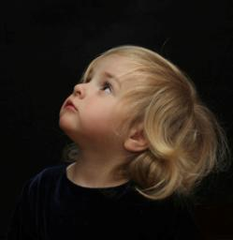
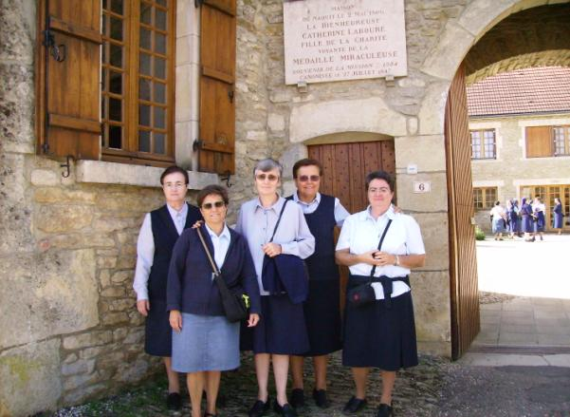
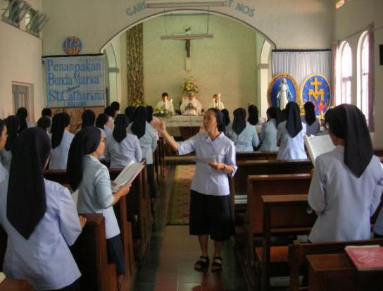
A imitación de María, inmaculada desde su concepción, las Hijas de la Caridad
se vacían de si mismas, por la humildad, para revestirse del espíritu de Cristo
y dar lugar en ellas a Dios. Y lo hacen así para responder al plan que Dios tiene sobre ellas y sobre el mundo, para vivir en él y obrar con él y por él, como hizo María, la madre de Jesús.

Slide 14
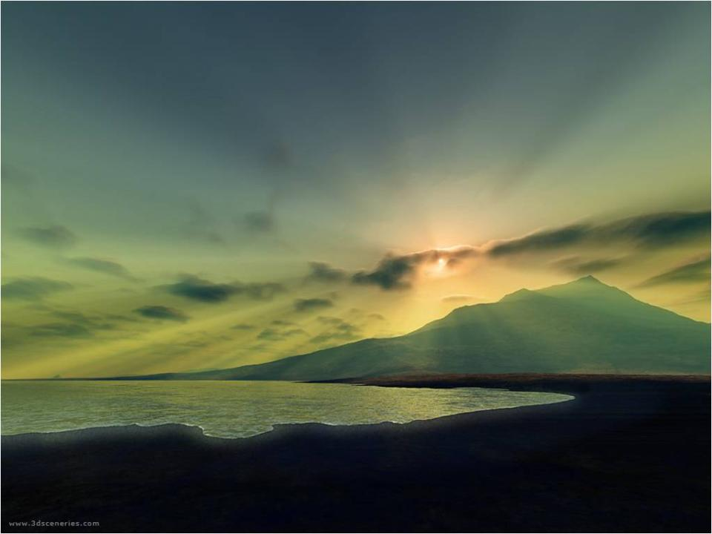

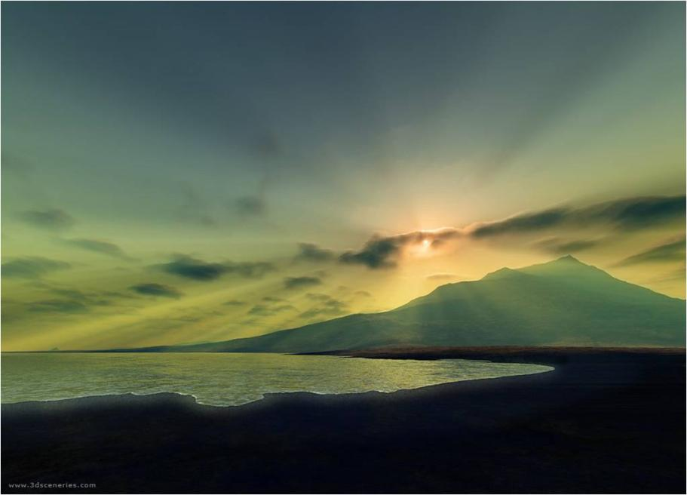
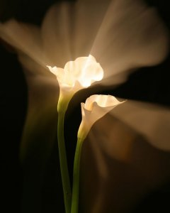
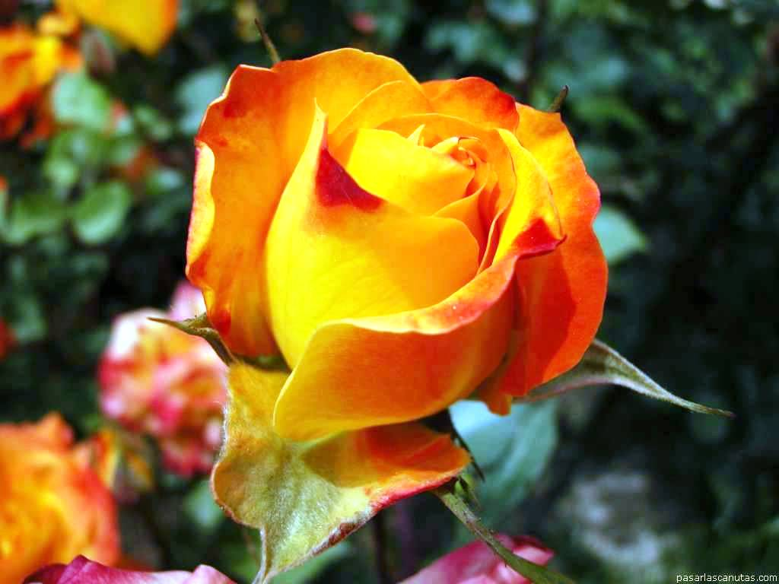
LA ANUNCIACIÓN

Slide 15


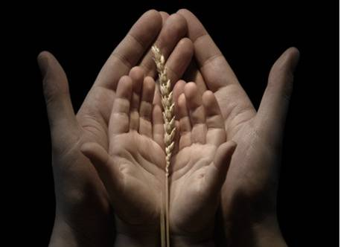
Esta prerrogativa ilumina otro aspecto de la experiencia de fe
de Vicente de Paúl y de la experiencia espiritual de las Hijas de la Caridad:
LA ACOGIDA DE LA PALABRA
Y EL OFRECIMIENTO A DIOS,
EL DON A DIOS.

Slide 16
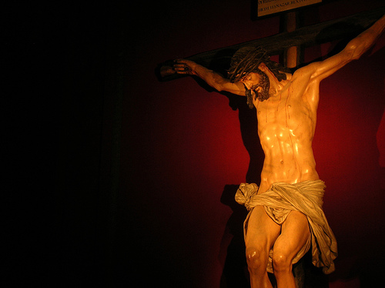
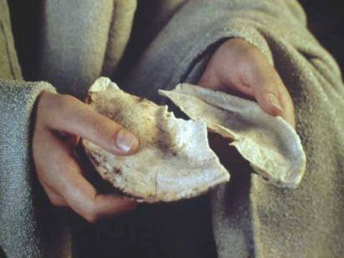
La vida como ofrenda es la entrega
del ser vivo y activo del hombre
a Dios(Rom.12,1). Por esta entrega
de si mismo a Dios, el hombre entra en el plan de Dios. Un plan de salvación que engloba toda la creación y en el cual cada uno participa personalmente.
Esta donación supone un reconocimiento de Dios,
o lo que es lo mismo, el conocimiento de Dios,
de los demás y de uno mismo.

Slide 17

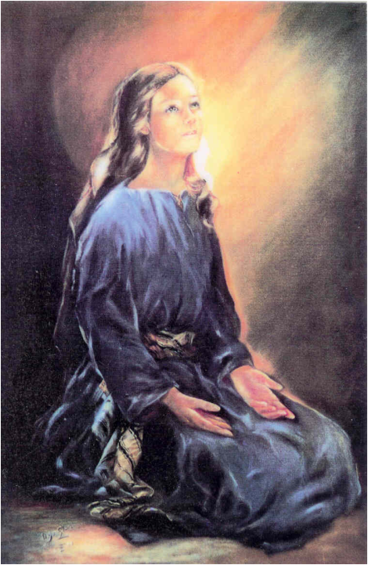

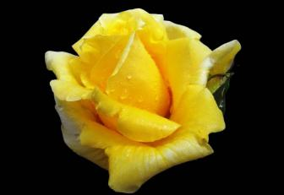

La experiencia de Vicente de Paúl
camina por ese sendero:
El ofrecimiento de María a Dios
en la Anunciación
se encuentra
en el mismo movimiento
de la entrega de Cristo al Padre.
Ambas donaciones revelan
que la vida adquiere
su verdadero sentido
cuando se vive como don
y se entrega para vivir al servicio del plan salvador de Dios.

Slide 18
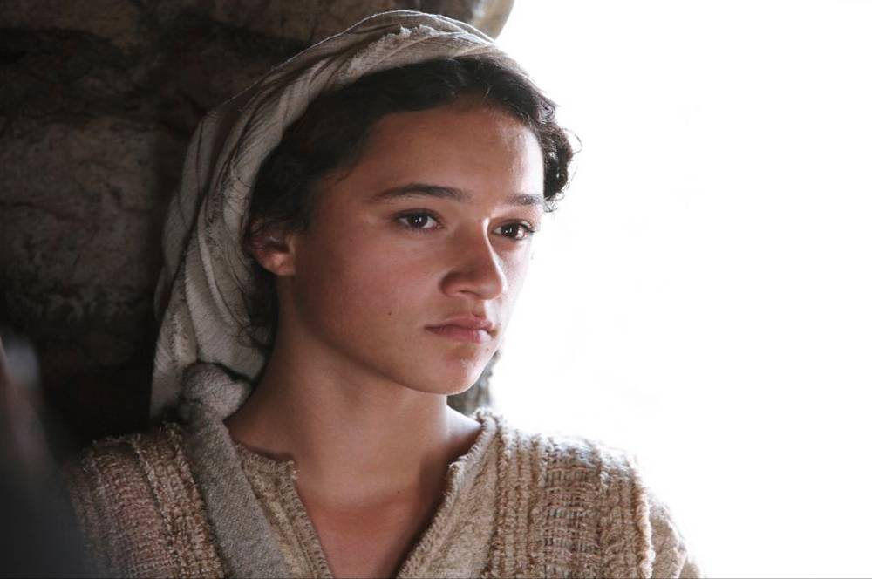
Las Hijas de la Caridad miran a María,
en su prerrogativa
de la anunciación,
para hacer, como ella,
de su vida un don a Dios
y de este don
un compromiso de vida
en favor de los hombres.

Slide 19
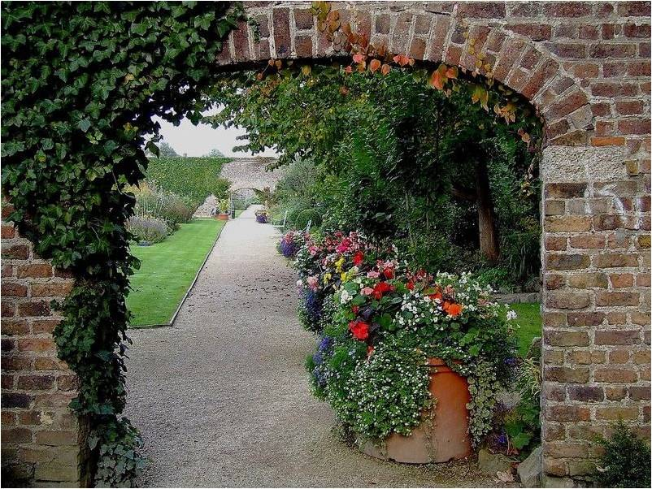

LA VISITACIÓN

Slide 20

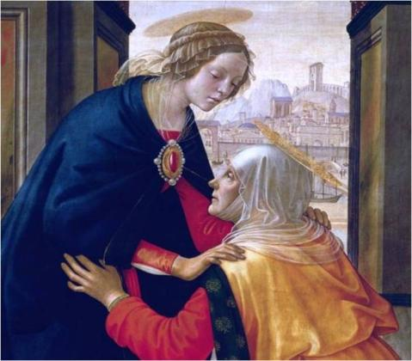
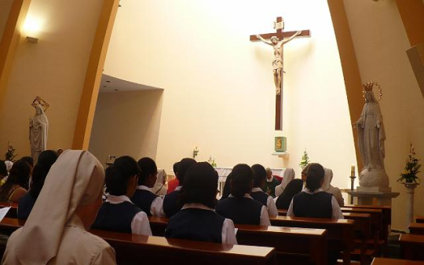

Esta característica de María, atrae la atención
y orienta el caminar
de Vicente de Paúl
y de las Hijas de la Caridad.
Descubren
el sentido de la acción de Dios en el hombre
y del hombre en Dios:
El don a Dios en el servicio a los pobres.

Slide 21
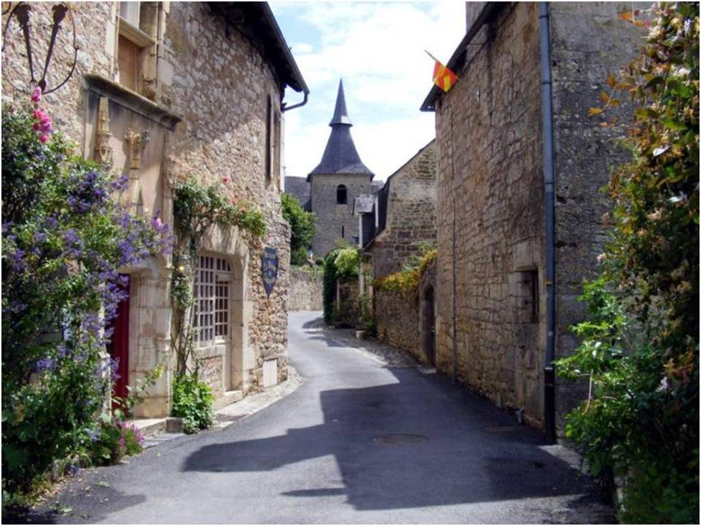
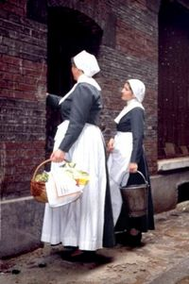
San Francisco de Sales había deseado que las Hijas de la Visitación
o de Santa María visitaran a los pobres en su domicilio.
El arzobispo de Lyon, Dionisio de Marquement, le obligó
a enclaustrarlas. De ahí la constatación de Vicente de Paúl,
el 8 de Agosto de 1655: “Dios ha permitido que unas pobres muchachas hayan ocupado el lugar de esas damas”.

Slide 22
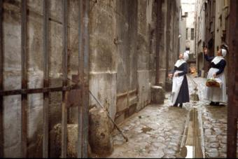
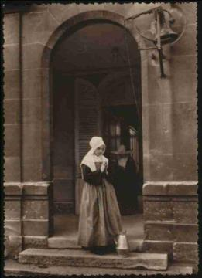




Esta nueva forma de ejercer el servicio
en la Iglesia y en la sociedad
es una de las expresiones medulares
de las Hijas de la Caridad.

Slide 23


El sentido de la acción de Dios en el hombre se descubre,
en consecuencia, en la Encarnación:
esa visita de Dios en Cristo. Pero, igualmente,
la acción del hombre en Dios
adquiere su verdadera significación en esa misma visita.

Slide 24

Por eso es necesario
que las Hijas de la Caridad se den a Dios
hasta consumirse
en la visita a los necesitados, en la encarnación, en el compromiso a favor de los pobres.

Slide 25


La visitación de María a su prima Isabel
adquiere su significación ,más profunda,
cuando se arraiga en la visita
que Dios le había hecho antes a ella en la anunciación.

Slide 26

Sólo en ese mismo arraigo se comprende
el que Vicente de Paúl recomiende
a las Hijas de la Caridad
que en sus “visitas a los pobres”
tengan muy en cuenta las disposiciones que tuvo María cuando fue a visitar a su prima Isabel:
“Es menester hacer(estas visitas) con toda dulzura, con amor, con caridad.” (SV IX,258 )

Slide 27



Entrar en el dinamismo de la visitación
de María a su prima Isabel, constituye
para las Hijas de la Caridad una dimensión clave en su forma de vida evangélica centrada en el don de Dios en el servicio a los pobres.
A través de sus visitas al mundo de los empobrecidos y excluidos de la sociedad para comprometerse
en la defensa de sus derechos, ellas viven la acción de Dios en ellas y su acción en Dios a imitación de María en la visita que hizo a Isabel.

Slide 28


ORAR A MARÍA
La devoción mariana, que Vicente de Paúl transmite
a las Hijas de la Caridad, tiene su apoyo en las excelsas prerrogativas de María y en las virtudes
que la “sierva del Señor” practicó. Una devoción que tiene un fundamento sólido y adaptable al ritmo cambiante
de los tiempos y de la mentalidad de las personas.
Lo que su fundador pretende es hacer cobrar conciencia
a las hermanas de que la devoción mariana es un medio para ayudarles a vivir lo más cristológica y evangélicamente posible las exigencias de su vocación y de su misión
en la escuela de María.

Slide 29


Porque Vicente de Paúl
ve en María a la Madre de Jesús,
la “llena de gracia", la sierva fiel
al plan salvador de Dios,
la mujer atenta a las necesidades
de los pobres,
puede decir a las Hijas de la Caridad
que acudan a ella,
la “madre de misericordia",
para que les obtenga la gracia
de vivir de la vida y del espíritu de Cristo
y así poder continuar su misión
amorosa en favor de los pobres.

Slide 30
MARÍA,
en la vida y en el espíritu
de las Hijas de la Caridad.
TEXTO DEL LIBRO: LA FE VERIFICADA EN EL AMOR de JOSE MARÍA IBAÑEZ C M
ADAPTACIÓN: Sor María Vicenta Díaz H C
GRACIAS POR RESPETARLO INTACTO
IMÁGENES DE INTERNET Y PERSONALES
MÚSICA: AVE MARÍA GUARINI - WAV

Slide 31



Accede a la sección que desees desde aquí:
Propia Creación
De la Red
Dedicatorias | Fechas Especiales | Graciosos
Historia y Arte | Lugares | Musicales
Naturaleza y Ciencias | Política | Reflexión
Religiosos | Románticos | Salud
Dedicatorias | Fechas Especiales | Graciosos
Historia y Arte | Lugares | Musicales
Naturaleza y Ciencias | Política | Reflexión
Religiosos | Románticos | Salud
Si deseas recibir pps periódicamente en tu correo electrónico subscríbete aquí:

